Slide 1
Красная книга Мордовии
Выполнила: Губанова Е.Е.

Slide 2
Красной книгой называют ту, где собраны сведения о редких видах животных, растений и грибов. В ближайшее время они могут исчезнуть вообще.
В конце шестидесятых годов прошлого века, коллектив ботанической кафедры университета Мордовии издал журнал о растениях. Также выпускались и отдельные брошюры, в них рассказывали о животных и растениях, которые встречаются очень редко. С годами данные о них копились, и в 2002 году составили точный список редких видов.
В 2003 году, его утвердили и занесли все представленные в нем виды птиц, редких растений и грибов в Красную книгу. Немного позже издали первый том о растениях и грибах. Через два года, в 2005 году, свет увидел второй том о животных.

Slide 3
Растения Красной книги Мордовии
Список растений собирали ученые Мордовского университета, с 1968 года. В 2002 его опубликовали, а в 2003 напечатали в Красной книге.
В перечне были описаны кустарники, лианы из дикой природы. В Мордовии охраняют и некоторые виды дикорастущих папоротников, которые также встречаются довольно редко. Например, это такие как: костенец сибирский, гроздовник виргинский и другие. Также есть редкие виды орхидеи, растущие в дикой природе. Это ‒ дремлик болотный, пололепестник зеленый, тайник сердцевидный. К редким видам, относятся и лекарственные растения, например: авран лекарственный или полынь понтийская и многие другие.
Еще под охрану подпадают водные растения и болотные. Из декоративных растений также некоторые входят в перечень охраняемых: астра итальянская, рябчик русский, ветреница лесная, шпажник черепичатый, лунария многолетняя. И многие другие виды.
Все эти растения скоро исчезнут с лица Земли, поэтому их и занесли в Красную книгу, для охраны. Нельзя допустить, чтоб это случилось. Их необходимо оберегать и помогать им развиваться.

Slide 4
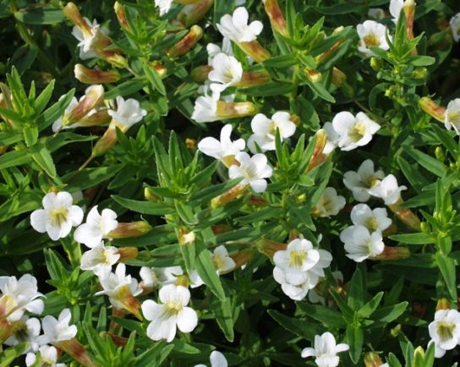
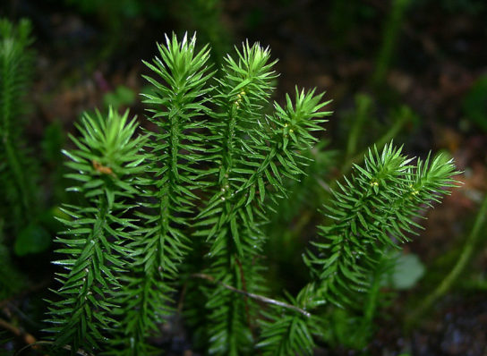
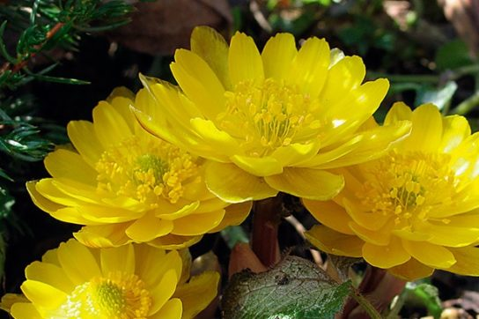
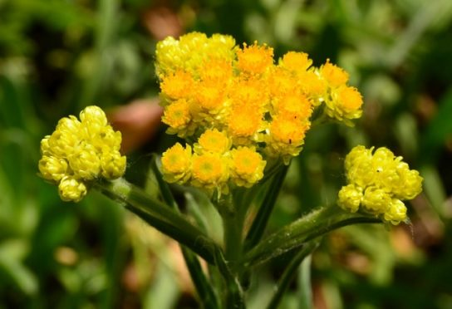
Авран лекарственный
Адонис весенний (Горицвет весенний)
Баранец обыкновенный
Бессмертник песчаный (Цмин песчаный)

Slide 5
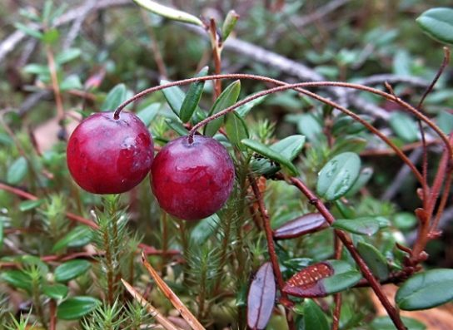
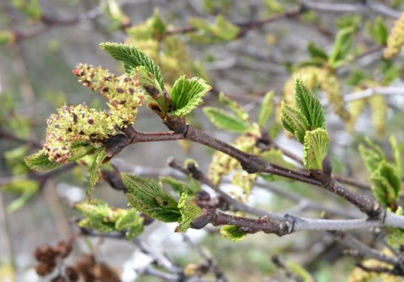
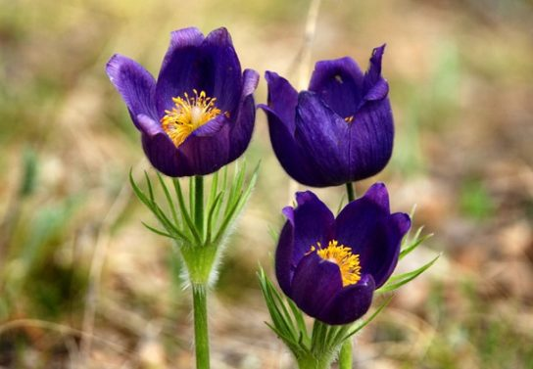
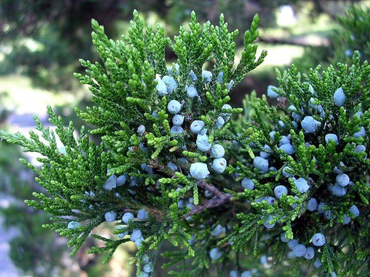
Клюква болотная
Можжевельник обыкновенный
Ольха серая
Прострел раскрытый

Slide 6
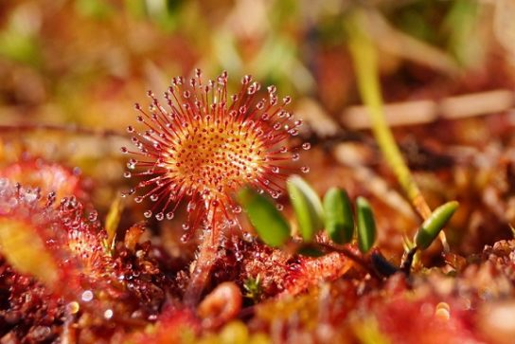
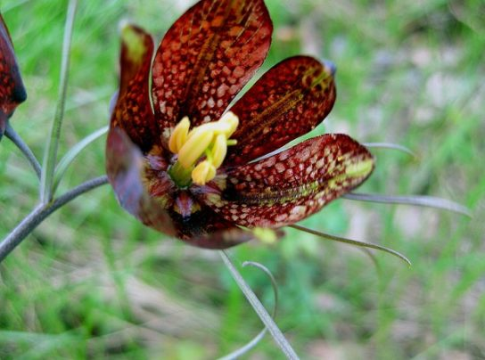
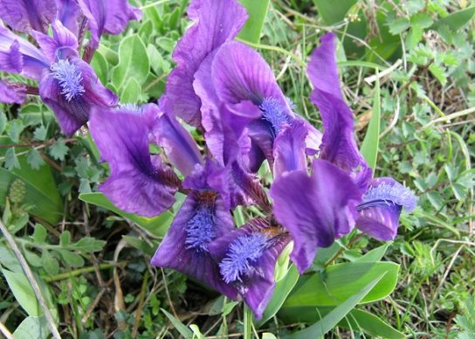
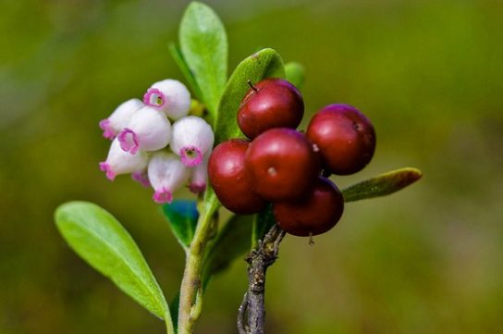
Росянка круглолистная
Толокнянка обыкновенная (Медвежье ушко)
Рябчик русский
Ирис безлистный

Slide 7
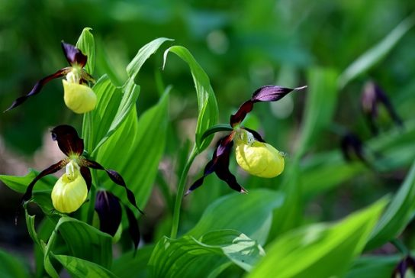
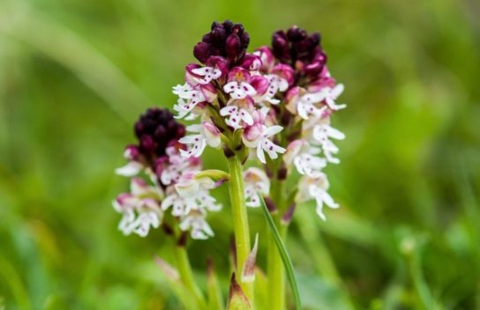
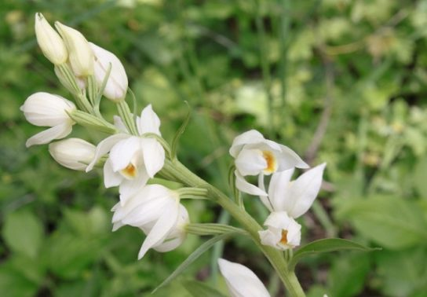
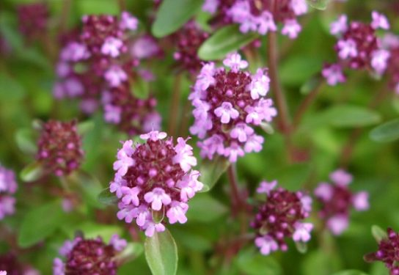
Венерин башмачок настоящий
Пыльцеголовник
Ятрышник обожженный
Тимьян клоповый

Slide 8
Животные Красной книги Мордовии
В перечне животных, которые также на грани исчезновения, насчитывается 44 вида различных животных. Сюда входит 10 видов различных насекомых. Наиболее крупным из них считается стрекоза, с красивым названием ‒ дозорщик император. Также там есть большие бабочки, одна из таких ‒ это мнемозина.
Кроме этого, в списке есть рыбы ‒ 4 вида. Самая известная из них ‒ это стерлядь. Ее еще совсем недавно можно было выловить в реке Сура. Не забыли и о птицах, их внесено 27 видов. Большая часть из них хищники. К мелким можно отнести степную пустельгу. А вот крупной хищной птицей является беркут. Кроме этого, есть и 3 вида млекопитающих. Например, выхухоль.
В третьем приложении, которое было издано, как дополнение к Красной книге, есть перечень птиц и животных, требующих к себе наибольшего внимания.
Выглядит он так:
белый аист;
кобчик;
перепел;
клуша;
белощекая казарка;
орел-карлик;
серый гусь;
поручейник;
среднерусская европейская норка.
По состоянию на 2006 г. приводятся новые данные по поводу редких видов животных, находящихся перед вымиранием. Они также были в Красной книге. Также изменяются все данные о разновидностях животных, которые изменили свое местопребывание на территории Мордовского региона. Кроме того, появились совершенно новые данные о редких видах позвоночных и насекомых. Также дополнительно изучаются и другие объекты, которые требуют охраны.

Slide 9
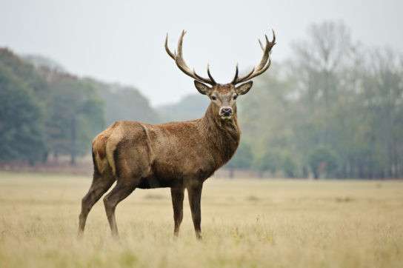
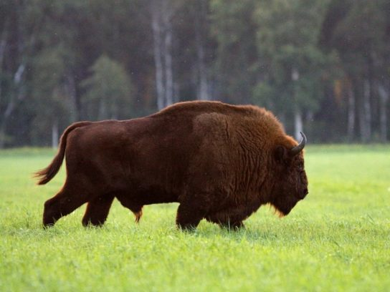
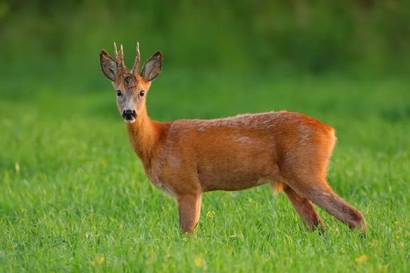
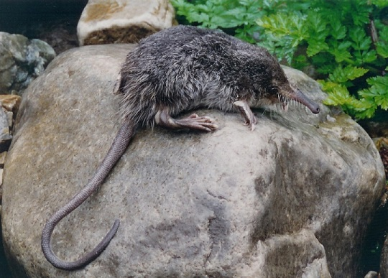
Благородный олень
Косуля
Зубр
Выхухоль

Slide 10
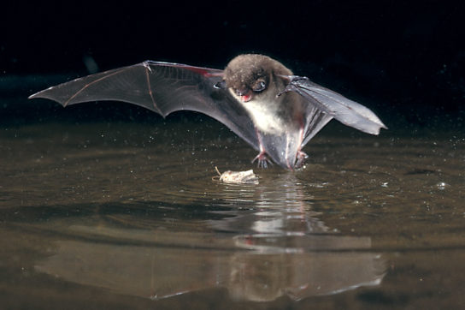
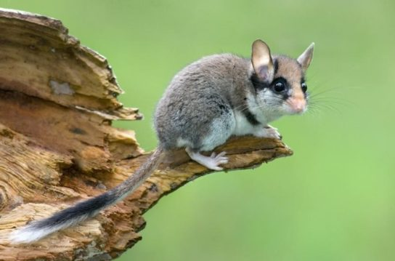
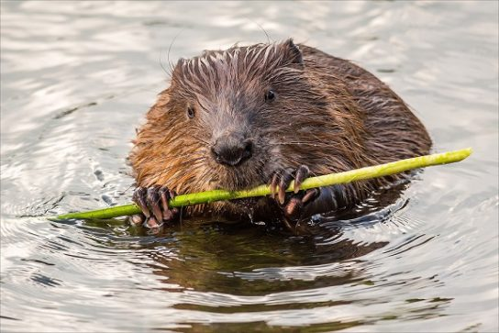
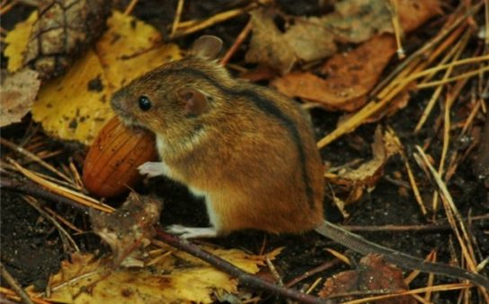
Ночница водяная
Бобр речной
Соня садовая
Мышовка лесная

Slide 11
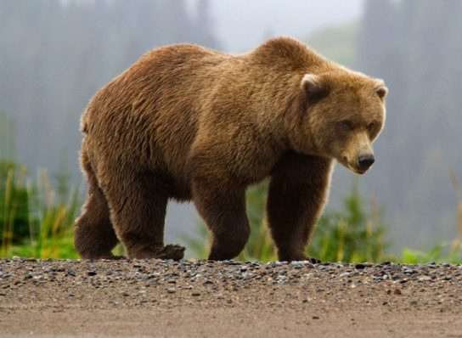
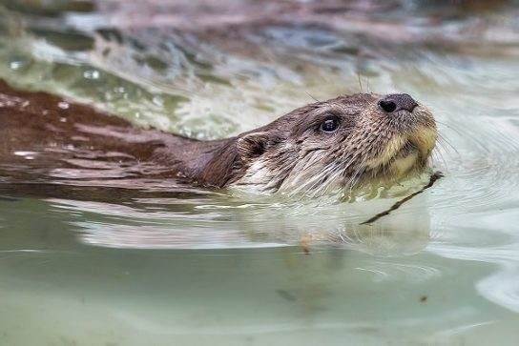
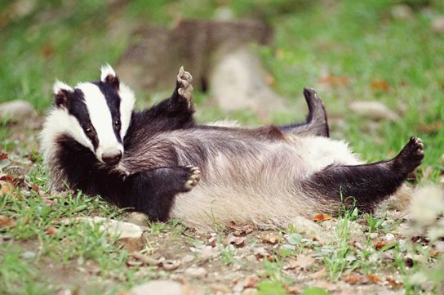
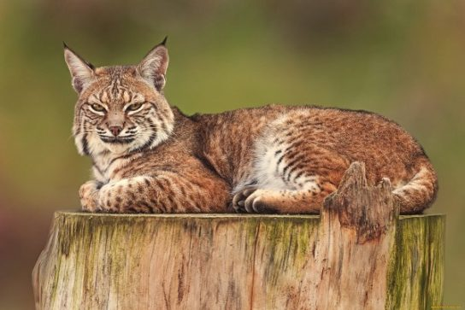
Медведь бурый
Барсук
Выдра речная
Рысь

Slide 12
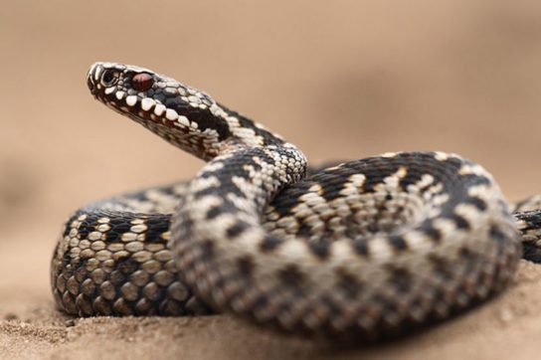
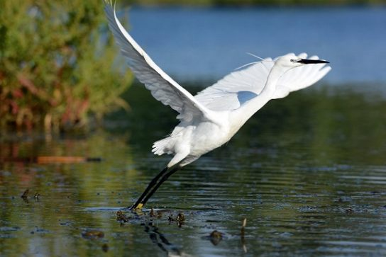
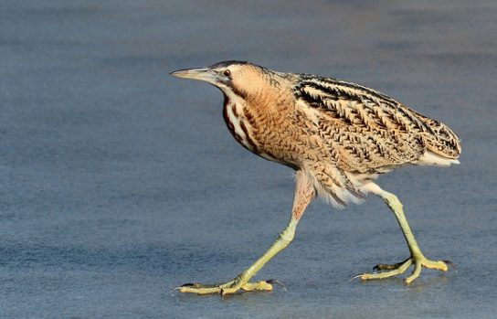
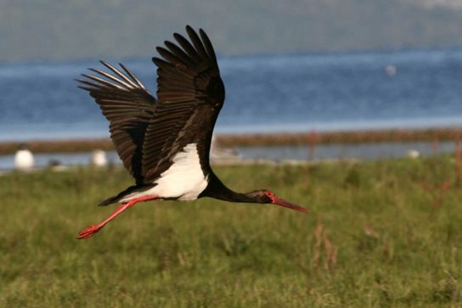
Гадюка обыкновенная
Малая выпь
Большая белая цапля
Черный аист

Slide 13
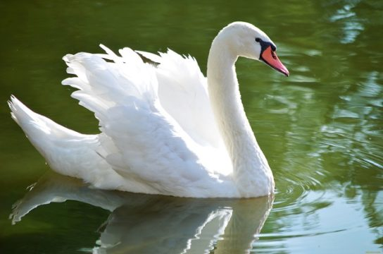
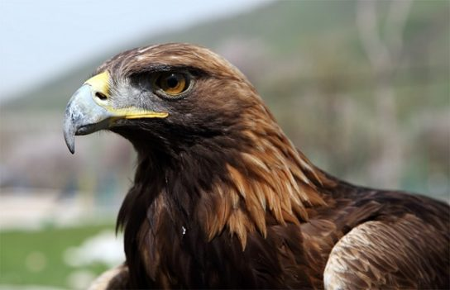
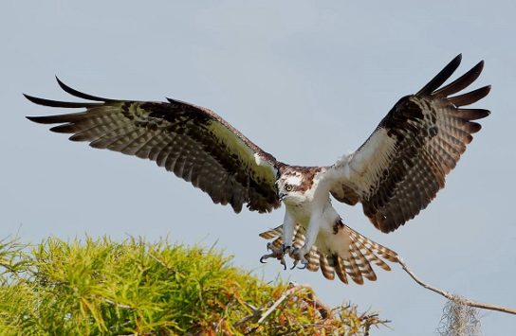
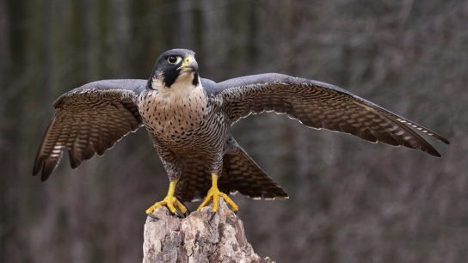
Лебедь—шипун
Скопа
Беркут
Сапсан

Slide 14
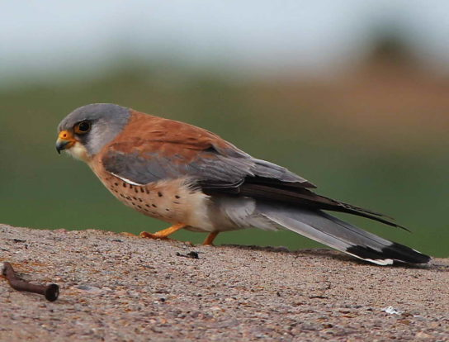
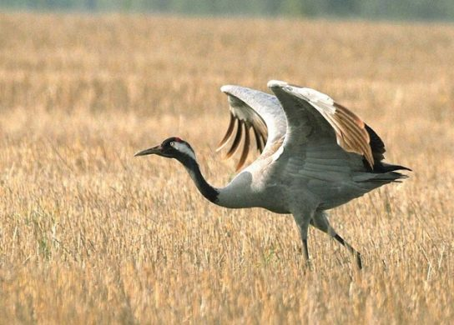
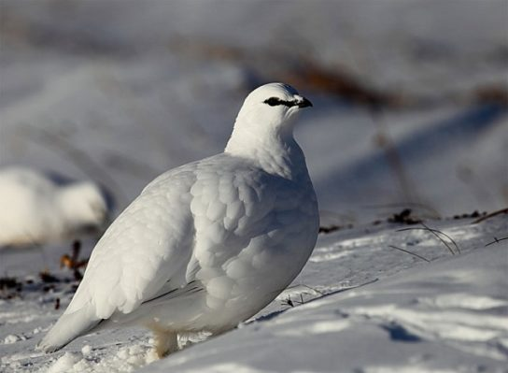
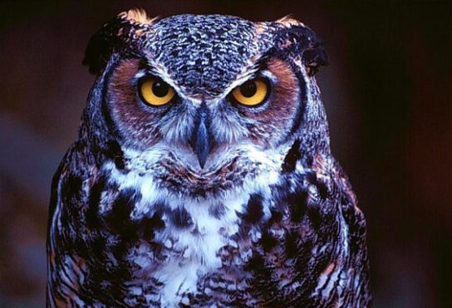
Степная пустельга
Белая куропатка
Серый журавль
Филин

Slide 15
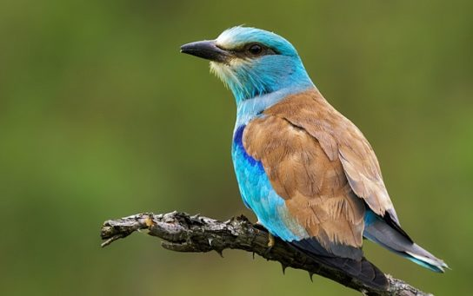
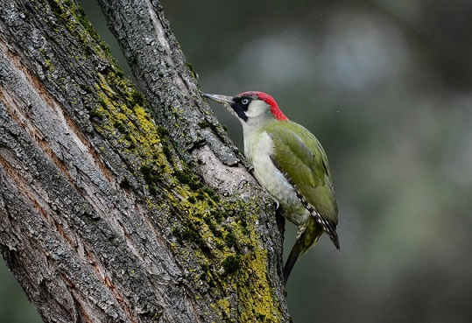
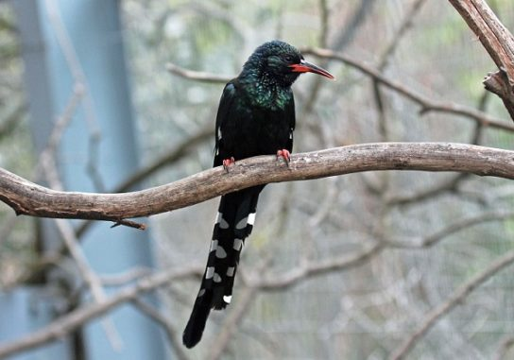
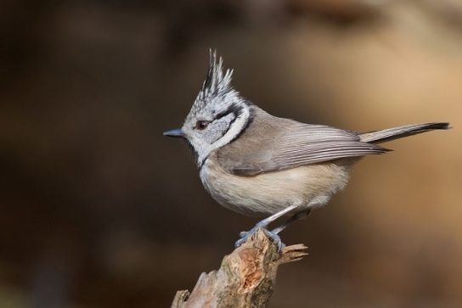
Сизоворонка
Удод
Зеленый дятел
Хохлатая синица

Slide 16
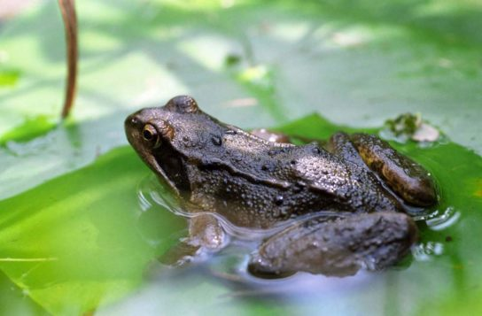
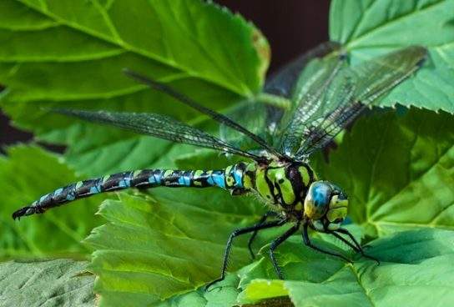
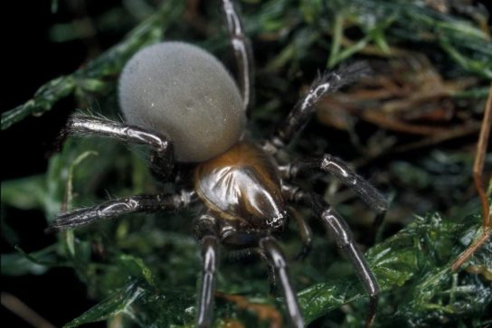
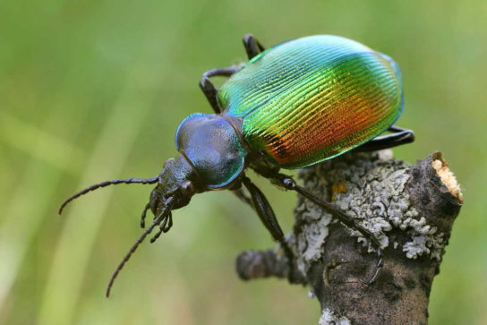
Лягушка травяная
Паук-серебрянка
Дозорщик—император
Краснотел пахучий

Slide 17
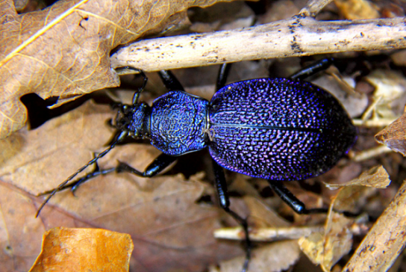
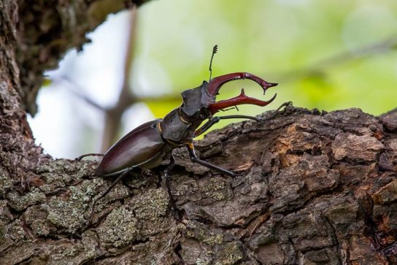
Жужелица фиолетовая
Моховик
Жук-олень
Жук—носорог

Slide 18
Осётр русский
Стерлядь
Сазан
Щиповка обыкновенная

Slide 19
Причины сокращения флоры и фауны
В Мордовии к исчезающим относится 236 видов животных, а растений насчитывается 230 видов. К сожалению, их численность сокращается. Это происходит из-за прямого сбора растений и истребления животных. Также с каждым годом сокращается число лекарственных, декоративных и пищевых растений. К ним относится: рябчик русский, ландыш майский, ирис безлистный, душица обыкновенная. Это происходит в основном около населенной местности и в местах массового отдыха людей. К примеру, около туристических баз.
Также причиной исчезновения видов можно назвать изменение среды обитания, из-за широкой сельскохозяйственной деятельности человека. Леса вырубаются, степи и луга осваиваются под новые сельскохозяйственные культуры, также осушаются болота и многие водоемы. Соответственно, сокращается популяция обитателей лесов, степей, лугов, водоемов и болот.
Также причиной становятся другие виды с чужих земель, которые потихоньку вытесняют местные растения и животных. Например, американская норка занимает место европейской норки. Енотовидная собака и ондатра, сокращают популяцию околоводных птиц. В лесах Мордовии все чаще можно встретить клен американский.
Кроме того, происходят и вынужденные уничтожения некоторых видов животных и растений. К примеру, в Мордовии специально истребляли суслика крапчатого, тушканчика. Из растений уничтожались: куколь обыкновенный, костер ржаной. Это те виды, которые наносили большой урон сельскому хозяйству.

